Slide 1
사용자 설문조사 분석 보고서
김오이 조 : 이안영, 김재인, 오지원

Slide 2
목차
설문조사 분석 보고서
프로토타입 시연
졸업프로젝트 부연 설명

Slide 3
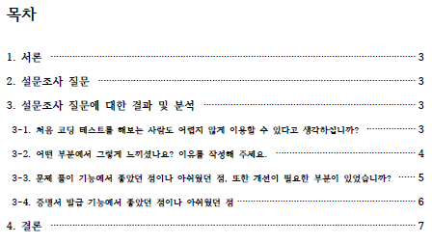
설문조사 분석 보고서
목차

Slide 4
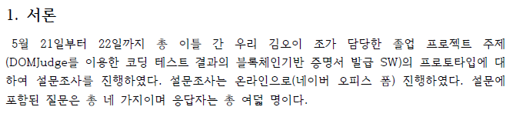
설문조사 분석 보고서
서론

Slide 5
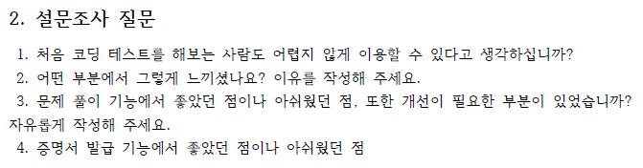
설문조사 분석 보고서
설문조사 질문

Slide 6
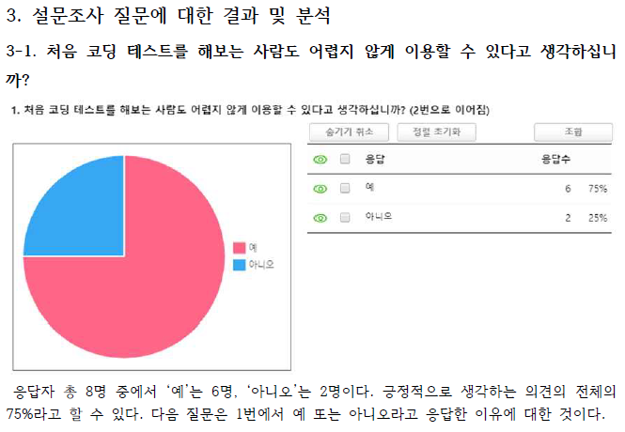
설문조사 분석 보고서
설문조사 질문에 대한 결과 및 분석 (1)

Slide 7
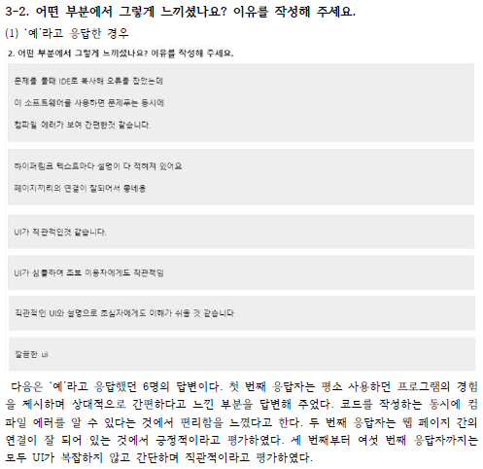
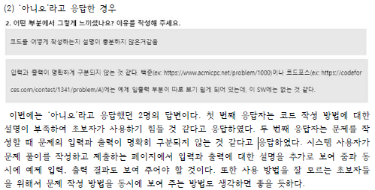
설문조사 분석 보고서
설문조사 질문에 대한 결과 및 분석 (2)
← ‘예’ 응답자
↓ ‘아니오‘ 응답자

Slide 8
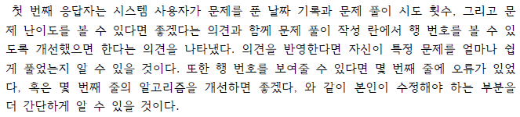
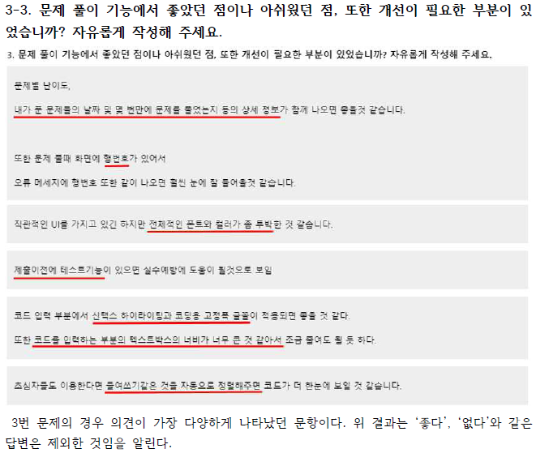

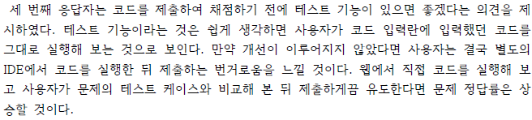
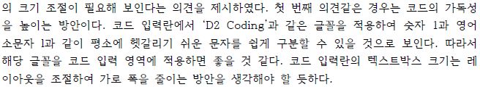

설문조사 분석 보고서
설문조사 질문에 대한 결과 및 분석 (3)

Slide 9
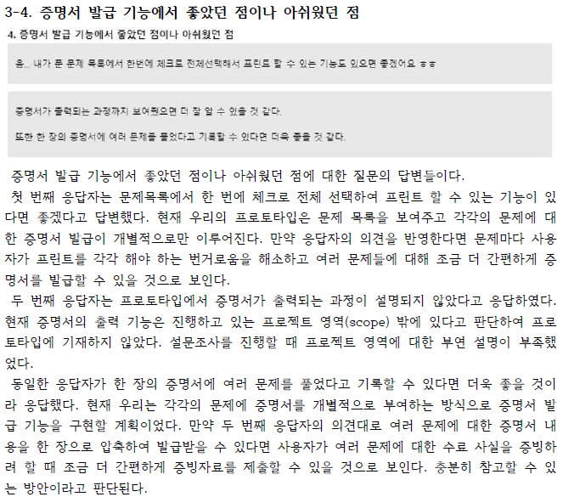
설문조사 분석 보고서
설문조사 질문에 대한 결과 및 분석 (4)

Slide 10
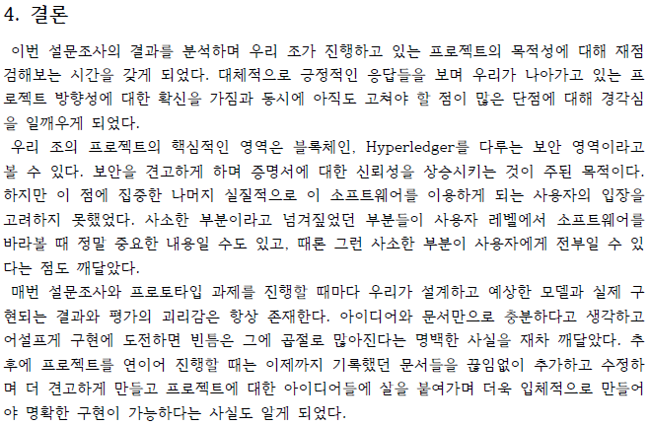
설문조사 분석 보고서
결론

Slide 11
프로토타입 시연
https://drive.google.com/file/d/1L0T1ETxyv_AypVg6fqlku2EDPR36NLHo/view?usp=sharing

Slide 12
졸업프로젝트 부연 설명
Comment
기존 성적/졸업/재학 증명서는 학교 본부의 직인으로 확인(위조 가능성)
블록 체인의 필요성에 대한 설명 필요
=> 문제정의서에서 상세히 설명

Slide 13
졸업프로젝트 부연 설명
Comment
블록체인으로 위조가능성을 어떻게 방지할 수 있는지에 대한
요구사항/유스케이스/클래스 다이어그램이 필요함
=> 기업의 입장에서 설명하기보다 사용자 입장에서 설명한 문서

Slide 14
졸업프로젝트 부연 설명
Comment
IBM Hyperledger 오픈소스프로젝트 활용 방안은 어디에?
=> 요구사항 명세서의 소프트웨어 인터페이스 설명에 간략히 제시됨

